Slide 1
박준현
전세환
최재혁
이준영
MOISO 모이소
PC 멀티 링크 애플리케이션
TEAM 도르륵

Slide 2
Contents
1-
개요 및 서비스 설명
2-
개발 경과
3-
차후 개발 계획
4-
관련 링크

Slide 3
개요 및 서비스 설명
제한된 장비를 가지고 팀 프로젝트를 진행 해야하는 경우가 많다.
한 컴퓨터 화면을 여러 명이 번갈아 가면서 사용해야하는 불편함이 발생한다.
누구나 가지고 있는 스마트폰으로 PC의 마우스, 키보드를 제어할 수 있게 한다.
클라우드 서버로 회원제로 운영하여 쉽게 그룹을 만들 수 있게 한다.
제한된 장비로 프로젝트 진행을 원활하게 하고 추가 장비의 수급이 없어 금전적 이익을 볼 수 있다.

Slide 4
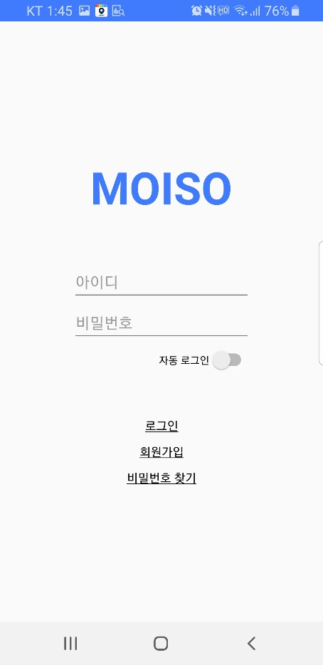
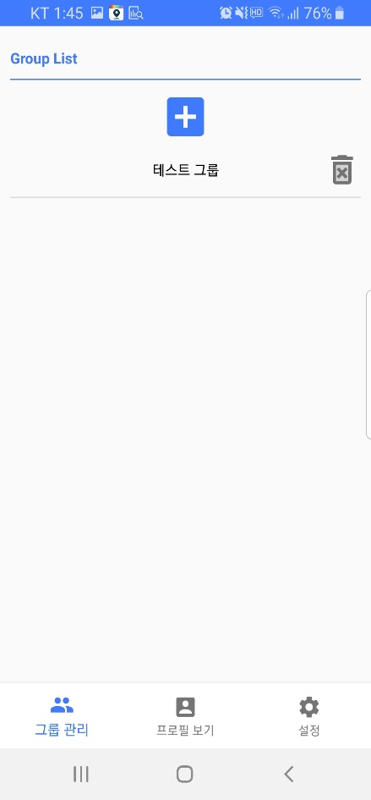
개발 경과
로그인 화면, 그룹 목록 화면
설명
자동 로그인, 회원 가입, 비밀 번호 찾기 기능 포함
서버 스크립트 제작 완료 -> 차후 연동 예정
현재 본인이 속해 있는 그룹 목록 화면
그룹 추가 삭제 기능 구현 완료

Slide 5
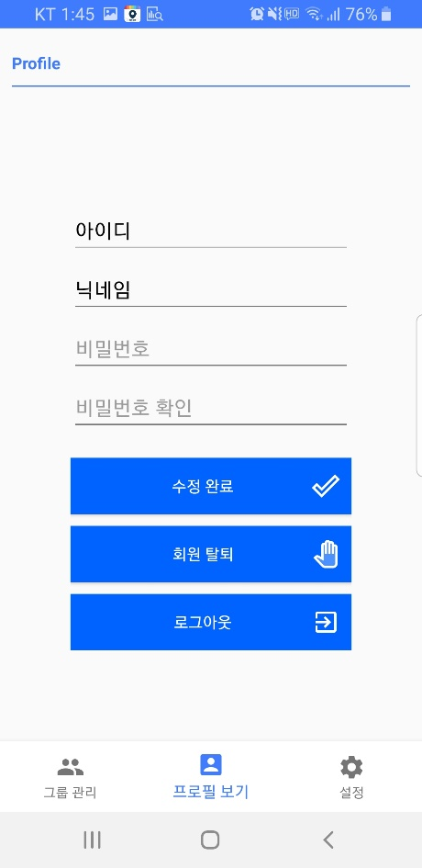
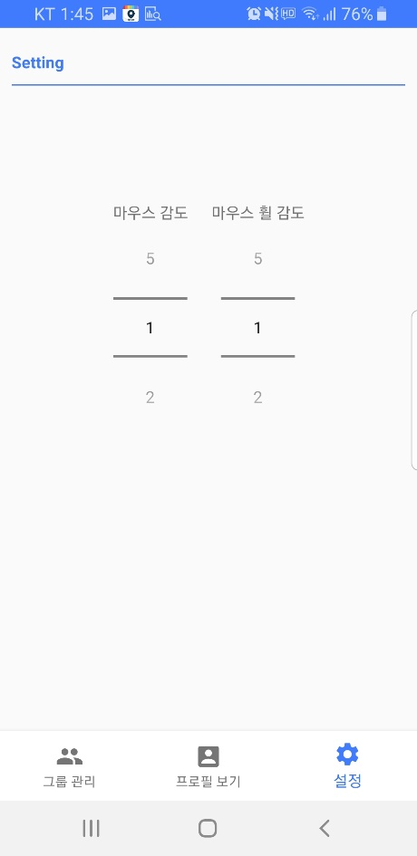
개발 경과
프로필, 감도 설정 화면
설명
닉네임, 비밀 번호 수정 및 회원 탈퇴 기능 포함
마우스, 휠 감도는 1~5까지 선택 가능
감도 설정은 로컬 DB에 저장

Slide 6
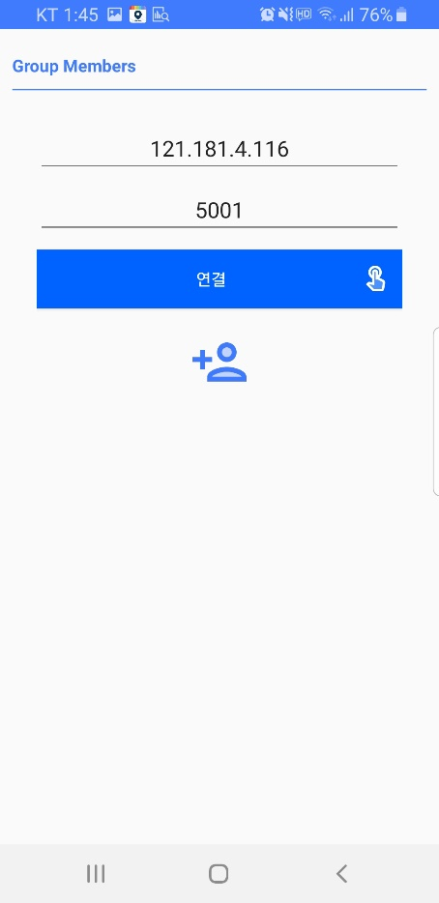
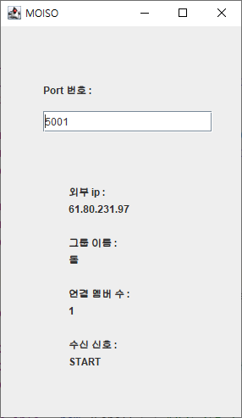
개발 경과
연결, PC 앱 화면
설명
PC – 안드로이드 소켓 연결 기능 구현 완료
통신 프로토콜 제작 완료
최대 20인까지 동시 접속 가능 (스레드 수 제한)
양방향 자동 종료 기능 구현 완료 (PC – 안드로이드 중 어느 쪽이 먼저 연결 종료해도 비동기적으로 상대에게 알려줌)

Slide 7
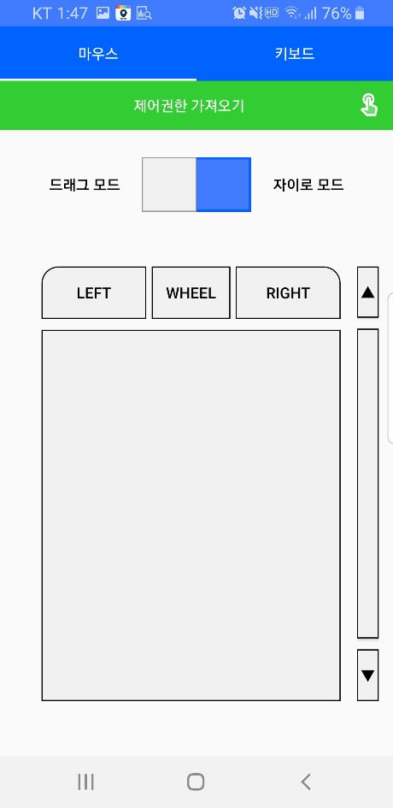
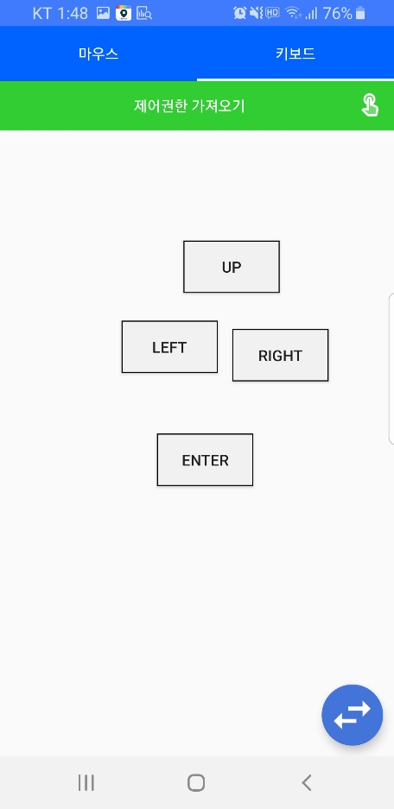
개발 경과
마우스, 키보드 제어 화면
설명
소켓 연결 완료 시 등장하는 제어 화면
마우스 : 드래그 모드 구현 완료
키보드 : 우측 하단의 버튼을 클릭해서 커스텀 키보드를 불러올 수 있음

Slide 8
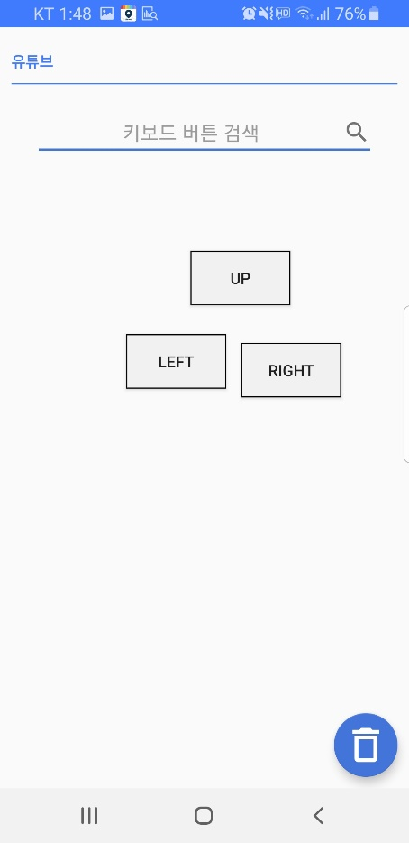
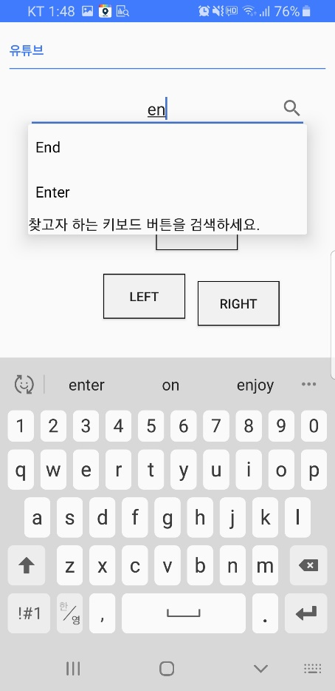
개발 경과
키보드 커스텀 화면
설명
검색 칸에서 원하는 키보드 버튼을 클릭하면 자동완성 기능으로 선택해서 화면에 추가 가능
삭제하고 싶은 버튼은 드래그&드롭으로 휴지통 버튼에 끌어다 놓으면 삭제

Slide 9
차후 개발 계획
기능 | 설명 | 기능 코드
로그인 | 로그인 및 자동로그인 서버 연동 | MEM-001
회원가입 | 회원가입 서버 연동 및 개인정보이용동의서 추가 | MEM-002
비밀번호 찾기 | 비밀번호 찾기 질문 수집 | MEM-003
제어권한 획득 | 한 번에 한 사람만 PC 컨트롤 가능 | TL-007
그룹 초대 | 맨 처음 그룹 생성한 팀 리더가 멤버 초대 | TL-003
자이로 모드 | 자이로, 혹은 가속도 센서를 이용하여 마우스를 움직이는 모드 | CLTR-001
PC앱 UI | PC앱 UI 개선 및 수정 | UI-001 (새로 추가)
앱 로고 제작 및 UI 수정 | 안드로이드 앱 로고 제작 및 UI 개선 작업 | UI-002 (새로 추가)
“현재 약 45% 개발 완료 (초기 기능 명세서 기준)”

Slide 10
감사합니다
Github
PPT 템플릿 출처
https://github.com/Sky-Titan/Moiso
https://blog.naver.com/PostList.nhn?blogId=infogram

